Slide 1

제 2 장 오라클 11g 설치 및 SQL Plus 사용법

Slide 2
목차
2.1 오라클 11g 설치
2.2 SQL Plus 사용법
2.3 학사관리 테이블 만들기
2.4 인사관리 데이터베이스 생성하기

Slide 3
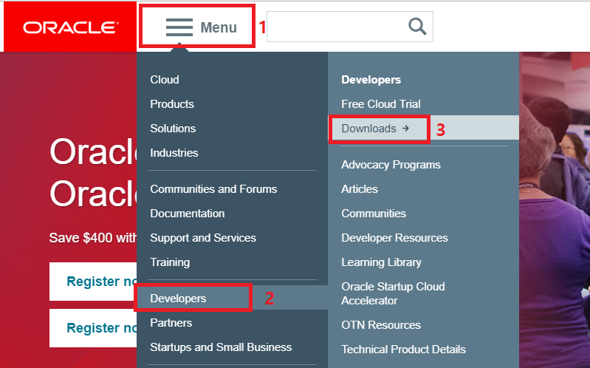
2.1 오라클 11g 설치
http//www.oracle.com

Slide 4
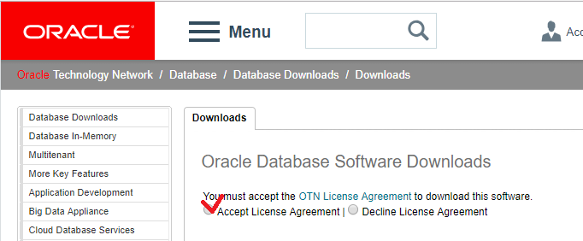
2.1 오라클 11g 설치
이동 후 database caterory 선택
동의 확인 후 아래로 이동

Slide 5
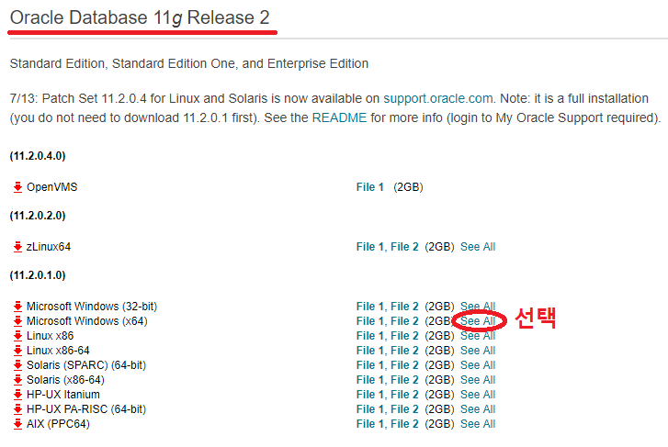
2.1 오라클 11g 설치
선택 이동 후 oracle database 11g release 2 64 버전 선택

Slide 6
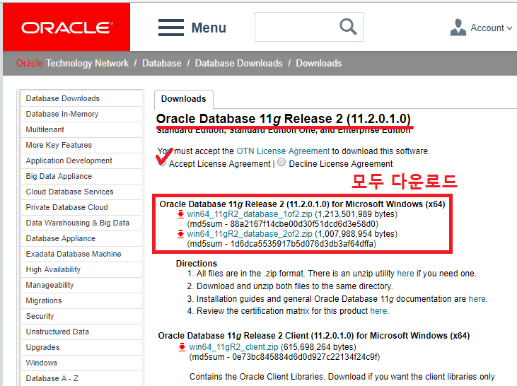
2.1 오라클 11g 설치
선택 이동 후 oracle database 11g release 2 64 버전 선택

Slide 7
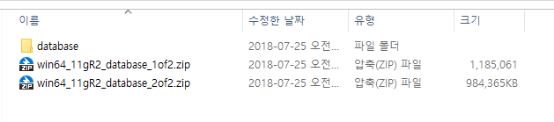
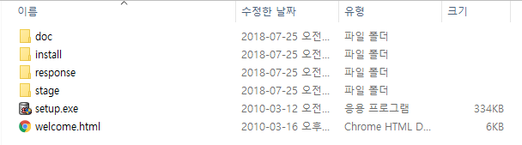
2.1 오라클 11g 설치
다운로드 된 파일 두개를 압축해제 한 후 한 폴더에 합친다.
다운로드 된 파일 두개를 압축해제 한 후 한 폴더에 합친다.

Slide 8
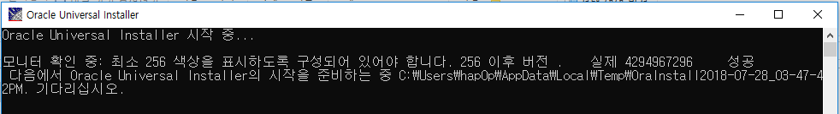
2.1 오라클 11g 설치
압축 해제된 폴더의 setup.exe 파일을 실행한다.
setup.exe 파일을 실행-> universal installer 자동 호출

Slide 9
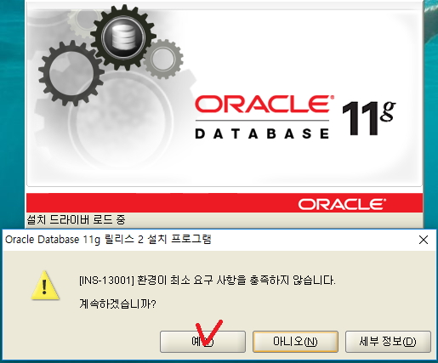
2.1 오라클 11g 설치
설치 화면이 뜨면 요구사항에 대해 무시하고 진행한다.

Slide 10
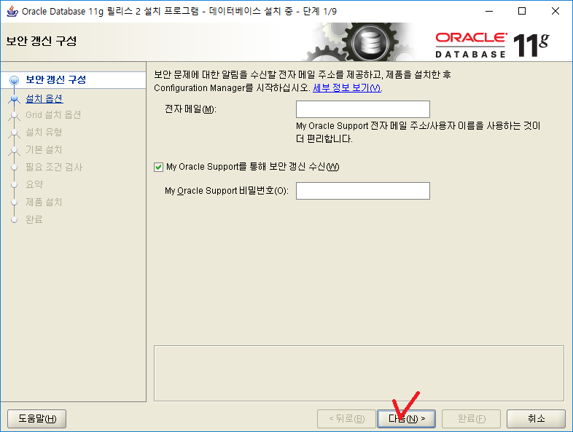
2.1 오라클 11g 설치
보안 수신 문자에 대해 무시 -> 다음

Slide 11
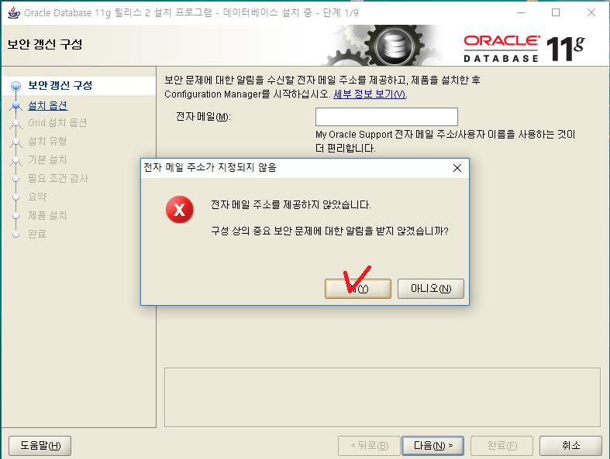
2.1 오라클 11g 설치
보안 수신 문자에 대해 무시 -> 다음

Slide 12
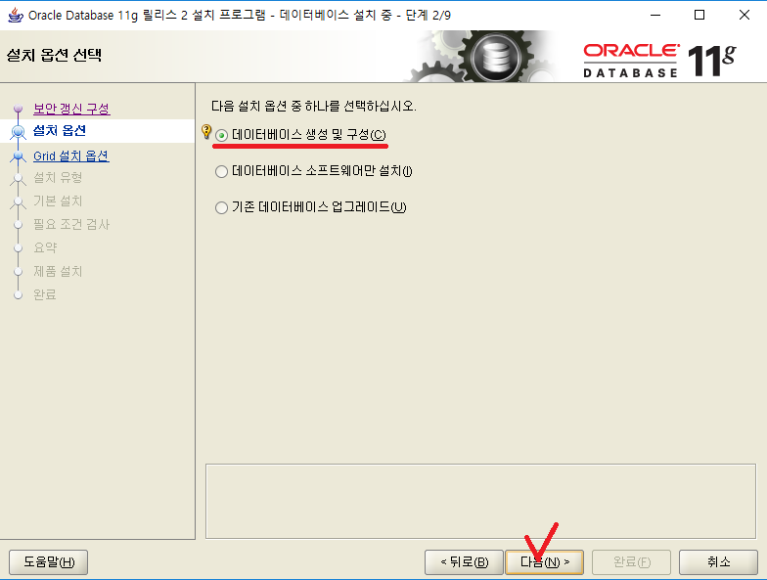
2.1 오라클 11g 설치
데이터베이스 생성 및 구성 선택 -> 다음

Slide 13
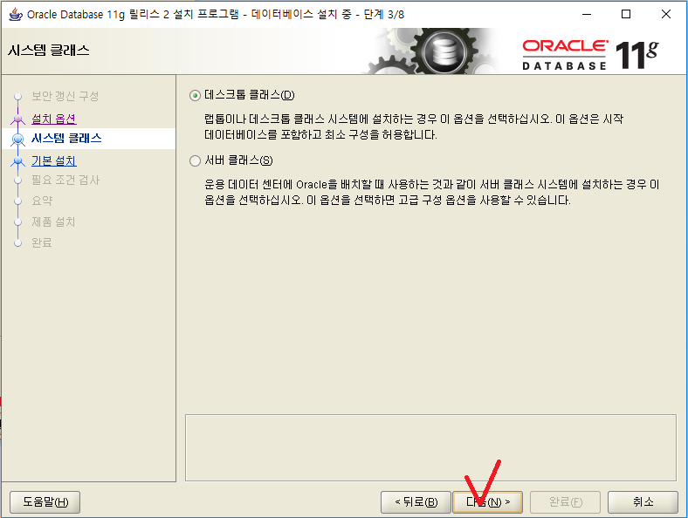
2.1 오라클 11g 설치
데스크톱 클래스 선택 -> 다음

Slide 14
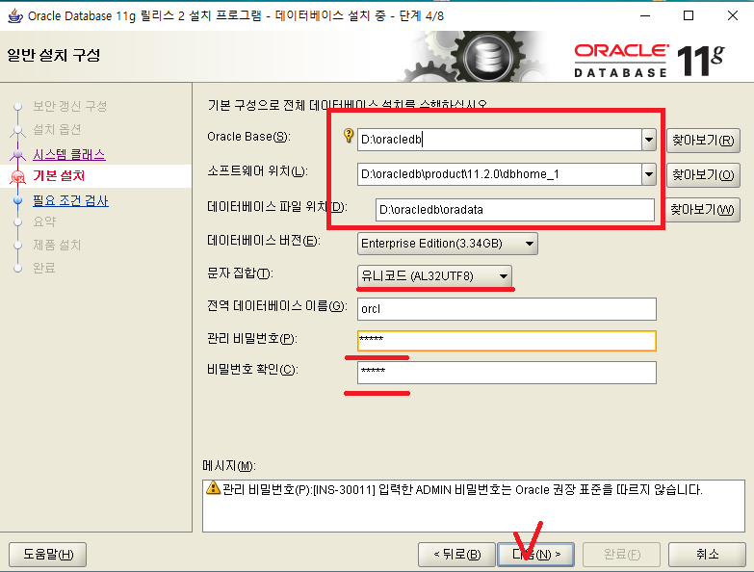
2.1 오라클 11g 설치
베이스 폴더 및 파일 위치 지정 후 비밀번호 작성 -> 다음

Slide 15
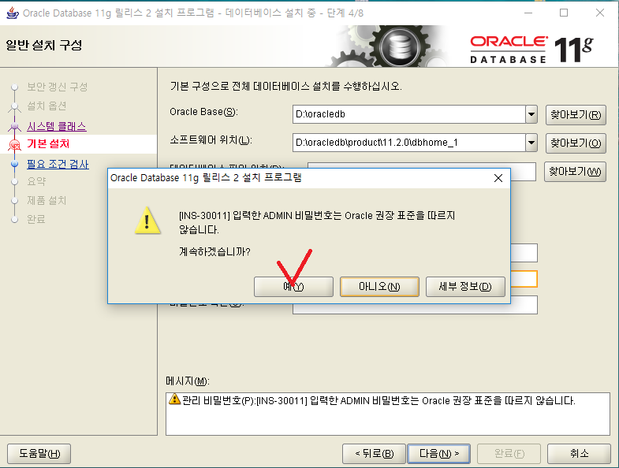
2.1 오라클 11g 설치
비밀번호에 대한 안내를 확인 -> 다음

Slide 16
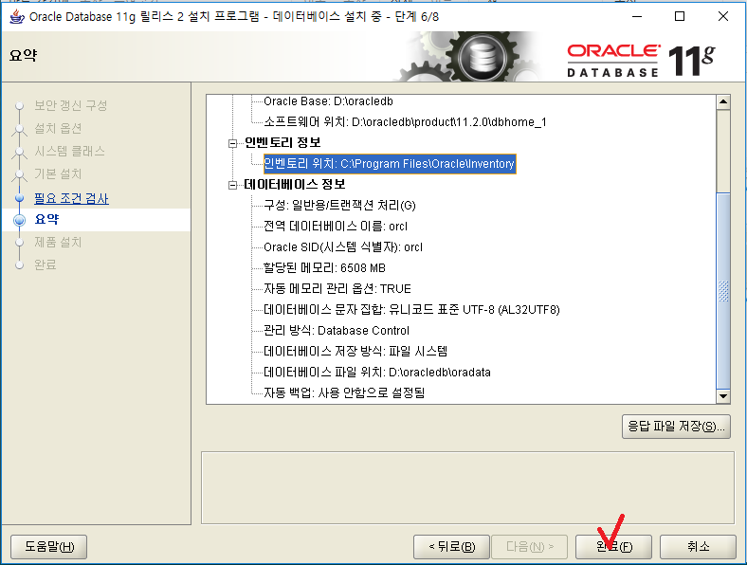
2.1 오라클 11g 설치
설치정보 확인 -> 다음

Slide 17
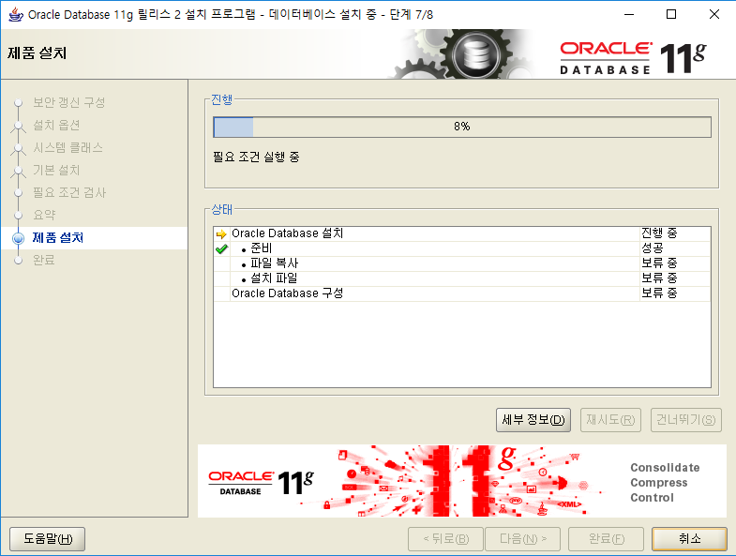
2.1 오라클 11g 설치
설치 진행

Slide 18
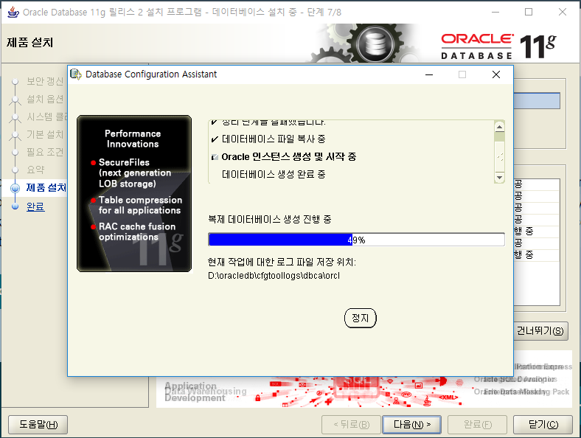
2.1 오라클 11g 설치
설치 진행

Slide 19
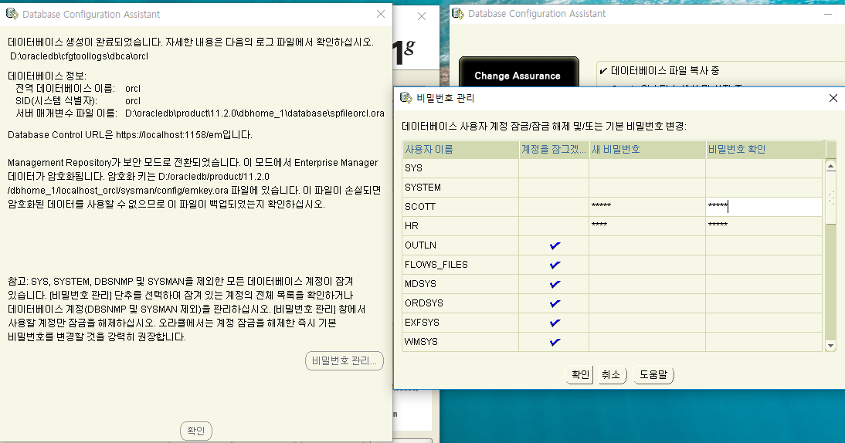
2.1 오라클 11g 설치
설치 완료 후 기본 계정에 대한 잠금 해제 및 비밀번호 설정 후 확인

Slide 20
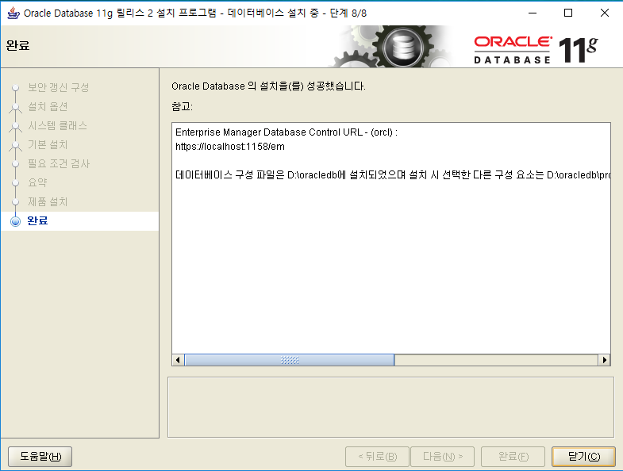
2.1 오라클 11g 설치
설치완료 확인 후 닫기

Slide 21
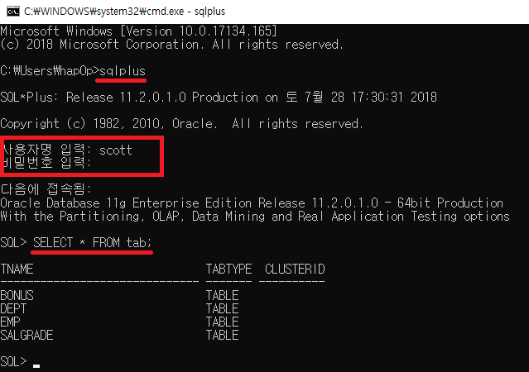
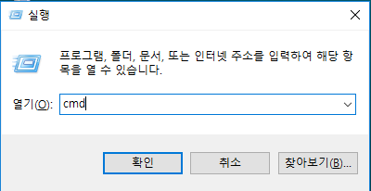
2.2 SQL Plus 사용법
오라클을 설치하면 기본적으로 데이터베이스에 접속하여 SQL과 PL/SQL을 실행할 수 있도록 SQL Plus툴이 설치된다.
윈도우 바탕화면에서 [시작] ➜ [프로그램] ➜ [Oracle - OraDb11g_home1] ➜ [응용 프로그램 개발] ➜ [SQL PLUS]를 클릭하면 다음 화면이 나타나며, 사용자명 입력 : scott, 비밀번호 입력 : tiger를 입력하면,

Slide 22
2.2 SQL Plus 사용법
이제 SQL Plus를 이용하여 오라클에 대한 SQL, PL/SQL 실습을 할 수 있다.

Slide 23
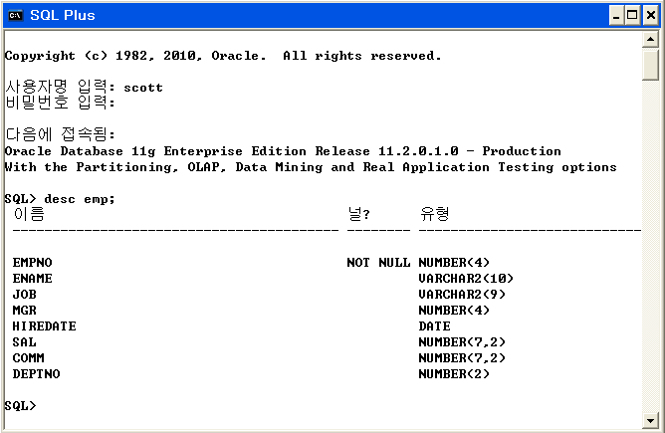
2.2 SQL Plus 사용법
DESCRIBE
오라클에서 제공하는 실습을 위한 사원(emp) 테이블의 구조를 다음과 같이 DESCRIBE 명령을 이용하여 확인한다.
SQL> desc emp;
DESCRIBE, DESC, desc.

Slide 24
2.2 SQL Plus 사용법
다음으로 사원(emp) 테이블의 데이터를 조회해 보자.
SQL> select *
2 from emp;
EMPNO | ENAME | JOB | MGR | HIREDATE | SAL | COMM | DEPTNO
7369 7499 7521 7566 7654 7698 7782 7788 7839 7844 7876 7900 7902 7934 | SMITH ALLEN WARD JONES MARTIN BLAKE CLARK SCOTT KING TURNER ADAMS JAMES FORD MILLER | CLERK SALESMAN SALESMAN MANAGER SALESMAN MANAGER MANAGER ANALYST PRESIDENT SALESMAN CLERK CLERK ANALYST CLERK | 7902 7698 7698 7839 7698 7839 7839 7566 7698 7788 7698 7566 7782 | 80/12/17 81/02/20 81/02/22 81/04/02 81/09/28 81/05/01 81/06/09 87/04/19 81/11/17 81/09/08 87/05/23 81/12/03 81/12/03 82/01/23 | 800 1600 1250 2975 1250 2850 2450 3000 5000 1500 1100 950 3000 1300 | 300 500 1400 0 | 20 30 30 20 30 30 10 20 10 30 20 30 20 10
14 개의 행이 선택되었습니다.

Slide 25
2.2 SQL Plus 사용법
LIST
SQL Plus 가장 최근에 실행된 SQL 문장은 버퍼에 저장하고 있으며, 버퍼의 내용을 확인하기 위해 LIST 명령을 사용한다.
SQL> list
2 select *
3* from emp

Slide 26
2.2 SQL Plus 사용법
CHANGE
change는 SQL 명령을 수정하기 위한 명령어로 위의 예에서 *표는 현재 라인을 의미하며,현재 라인이 2번인 상태에서 다음과 같이 change/emp/dept를 사용하면
SQL> change/emp/dept
2* from dept
현재 라인 2의 emp가 dept로 수정된다. list 명령으로 확인해 보자.
SQL> list
1 select *
2* from dept

Slide 27
2.2 SQL Plus 사용법
R[UN]
RUN은 현재 SQL 명령을 실행하는 명령어로 UN을 생략하고 R만 사용할 수 있다.
SQL> run
1 select *
2* from dept
DEPTNO | DNAME | LOC
10 20 30 40 | ACCOUNTING RESEARCH SALES OPERATIONS | NEW YORK DALLAS CHICAGO BOSTON
4 개의 행이 선택되었습니다.

Slide 28
2.2 SQL Plus 사용법
SAVE
현재 사용한 SQL 문장을 저장할 수 있으며, SAVE 명령을 사용한다.
이때 파일의 확장자는sql이며,
저장위치는 오라클을 설치할 때 지정했던 홈 위치 밑에 BIN 폴더 저장된다.
SQL> save test1
file test1.sql(이)가 생성되었습니다.

Slide 29
2.2 SQL Plus 사용법
START
다음은 저장된 파일을 실행하는 예이며, start 명령을 이용한다.
SQL> start test1
SQL> sta test1
SQL> @test1

Slide 30
2.2 SQL Plus 사용법
GET
GET은 저장된 파일을 다시 버퍼로 불러오는 명령이다.
SQL> get test1
SQL> list
1 select *
2* from dept

Slide 31
2.2 SQL Plus 사용법
SPOOL
작업 결과를 저장하기 위해 SPOOL 명령어를 사용한다.
현지 실행한 모든 명령과 결과를 result.lst 파일로 저장하기 위한 명령
SQL> spool result
다음 명령어들을 실행한다.
SQL> select * from emp;
SQL> select * from salgrade;
SQL> spool off ;
페이지의 폭을 100으로 한다.
SQL> set pagesize 100;
페이지의 결과 라인수를 50으로 한다.
SQL> set pagesize 100;

Slide 32
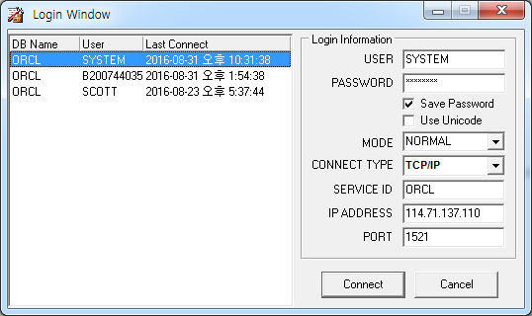
2.2 SQL Plus 사용법
SQL Tools for Oracle
1
반+학번
2
반+학번
3
4

Slide 33
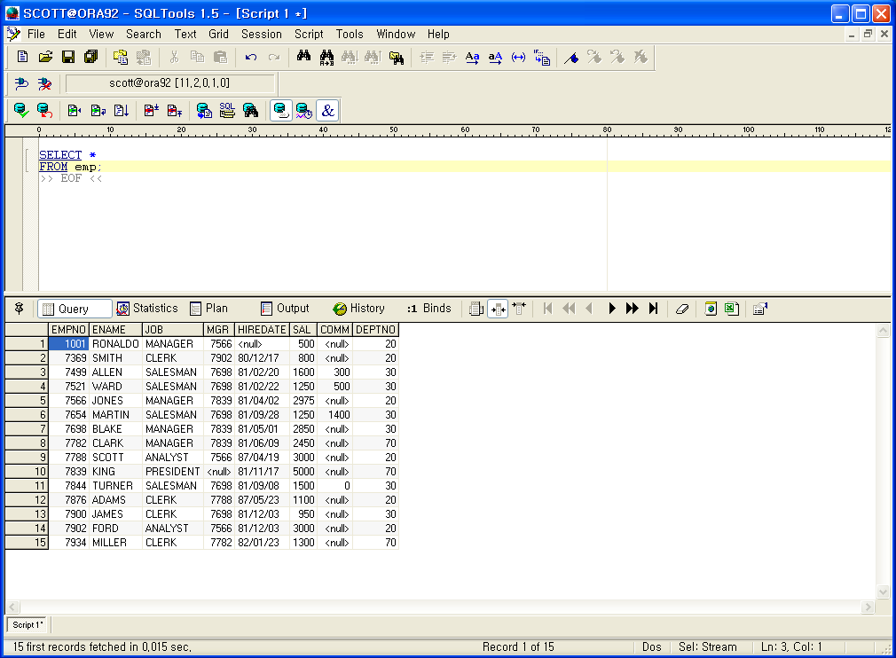
2.2 SQL Plus 사용법
SQLTools for Oracle
SQL Editor
결 과

Slide 34
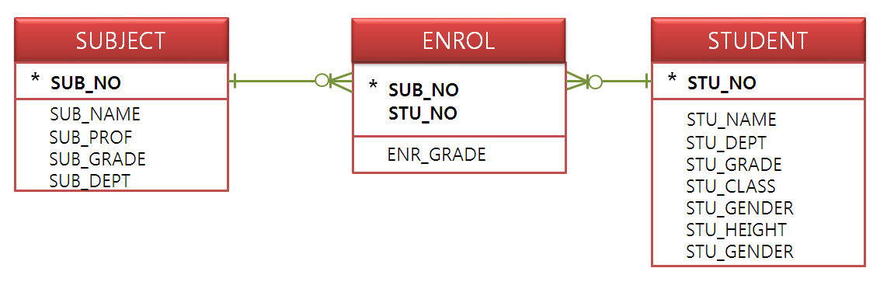
2.3 학사관리 테이블 만들기
학사관리의 3개 테이블에 대한 ERD

Slide 35
2.3 학사관리 테이블 만들기
SQL> select *
2 from student;
STU_NO | STU_NAME | STU_DEPT | STU_GRADE | STU_CLASS | STU_GENDER | STU_HEIGHT | STU_WEIGHT
20153075 | 옥한빛 | 기계 | 1 | C | M | 177 | 80
20153088 | 이태연 | 기계 | 1 | C | F | 162 | 50
20143054 | 유가인 | 기계 | 2 | C | F | 154 | 47
20152088 | 조민우 | 전기전자 | 1 | C | M | 188 | 90
20142021 | 심수정 | 전기전자 | 2 | A | F | 168 | 45
20132003 | 박희철 | 전기전자 | 3 | B | M |  | 63
20151062 | 김인중 | 컴퓨터정보 | 1 | B | M | 166 | 67
20141007 | 진현무 | 컴퓨터정보 | 2 | A | M | 174 | 64
20131001 | 김종헌 | 컴퓨터정보 | 3 | C | M |  | 72
20131025 | 옥성우 | 컴퓨터정보 | 3 | A | F | 172 | 63

Slide 36
2.3 학사관리 테이블 만들기
SQL> select *
2 from subject;
SUB_NO | SUB_NAME | SUB_PROFESSOR | SUB_GRADE | SUB_DEPT
111 | 데이터베이스 | 이재영 | 2 | 컴퓨터정보
110 | 자동제어 | 정순정 | 2 | 전기전자
109 | 자동화설계 | 박민영 | 3 | 기계
101 | 컴퓨터개론 | 강종영 | 3 | 컴퓨터정보
102 | 기계공작법 | 김태영 | 1 | 기계
103 | 기초전자실험 | 김유석 | 1 | 전기전자
104 | 시스템분석설계 | 강석현 | 3 | 컴퓨터정보
105 | 기계요소설계 | 김명성 | 1 | 기계
106 | 전자회로실험 | 최영민 | 3 | 전기전자
107 | CAD응용실습 | 구봉규 | 2 | 기계
108 | 소프트웨어공학 | 권민성 | 1 | 컴퓨터정보

Slide 37
2.3 학사관리 테이블 만들기
SQL> select *
2 from enrol;
SUB_NO | STU_NO | ENR_GRADE
101 | 20131001 | 80
104 | 20131001 | 56
106 | 20132003 | 72
103 | 20152088 | 45
101 | 20131025 | 65
104 | 20131025 | 65
108 | 20151062 | 81
107 | 20143054 | 41
102 | 20153075 | 66
105 | 20153075 | 56
102 | 20153088 | 61
105 | 20153088 | 78

Slide 38
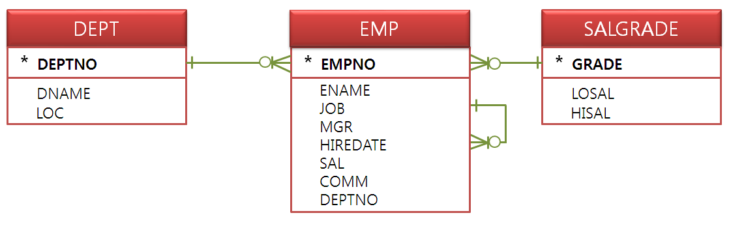
2.4 인사관리 데이터베이스 생성하기
인사관리에 3개 테이블에 대한 ERD

Slide 39
2.4 인사관리 데이터베이스 생성하기
3개 테이블에 대한 명세서
사원 테이블
Table ID |  | EMP |  | Tabel Des. |  | 사원
Col. name | Explain |  | Data type |  | length | Null | Key
EMPNO | 사원번호 |  | char |  | 3 | X | O
ENAME | 사원이름 |  | varchar |  | 30 | X
JOB | 사원직책 |  | varchar |  | 20 | X
MGR | 상사사원번호 |  | char |  | 4 | O
HIREDATE | 입사일 |  | date |  |  | X
SAL | 급여 |  | number |  | 7 | X
COMM | 커미션 |  | number |  | 7 | O
DEPTNO | 부서번호 |  | char |  | 2 | X

Slide 40
2.4 인사관리 데이터베이스 생성하기
3개 테이블에 대한 명세서
부서 테이블
급여등급 테이블
Table ID |  | DEPT |  | Tabel Des. |  | 부서
Col. name | Explain |  | Data type |  | length |  | Null | Key
DEPTN0 | 부서번호 |  | char |  | 2 |  | X | O
DNAME | 부서이름 |  | varchar |  | 14 |  | X
LOC | 주소 |  | varchar |  | 13 |  | X
Table ID |  | SALGRADE |  | Tabel Des. |  | 급여 등급
Col. name | Explain |  | Data type |  | length |  | Null | Key
GRADE | 급여등급 |  | char |  | 2 |  | X | O
LOSAL | 최저급여 |  | number |  | 7 |  | X
HISAL | 최고급여 |  | number |  | 7 |  | X

Slide 41
2.4 인사관리 데이터베이스 생성하기
각 테이블에 데이터를 데이터를 확인한다.
SQL> select * from emp;
EMPNO | ENAME | JOB | MGR | HIREDATE | SAL | COMM | DEPTNO
7839 | KING | PRESIDENT |  | 1981-11-17 | 5000 |  | 10
7566 | JONES | MANAGER | 7839 | 1981-04-02 | 2975 |  | 20
7698 | BLAKE | MANAGER | 7839 | 1981-05-01 | 2850 |  | 30
7782 | CLARK | MANAGER | 7839 | 1981-06-09 | 2450 |  | 10
7788 | SCOTT | ANALYST | 7566 | 1987-07-13 | 3000 |  | 20
7902 | FORD | ANALYST | 7566 | 1981-12-03 | 3000 |  | 20
7499 | ALLEN | SALESMAN | 7698 | 1981-02-20 | 1600 | 300 | 30
7521 | WARD | SALESMAN | 7698 | 1981-02-22 | 1250 | 500 | 30
7654 | MARTIN | SALESMAN | 7698 | 1981-09-28 | 1250 | 1400 | 30
7844 | TURNER | SALESMAN | 7698 | 1981-09-08 | 1500 | 0 | 30
7900 | JAMES | CLERK | 7698 | 1981-12-03 | 950 |  | 30
7934 | MILLER | CLERK | 7782 | 1982-01-23 | 1300 |  | 10
7369 | SMITH | CLERK | 7902 | 1980-12-17 | 800 |  | 20
7876 | ADAMS | CLERK | 7788 | 1987-07-13 | 1100 |  | 20

Slide 42
2.4 인사관리 데이터베이스 생성하기
SQL> select *
2 from dept;
DEPTNO | DNAME | LOC
10 | ACCOUNTING | NEW YORK
20 | RESEARCH | DALLAS
30 | SALES | CHICAGO
40 | OPERATIONS | BOSTON

Slide 43
2.4 인사관리 데이터베이스 생성하기
SQL> select *
2 from salgrade;
GRADE | LOSAL | HISAL
1 | 700 | 1200
2 | 1201 | 1400
3 | 1401 | 2000
4 | 2001 | 3000
5 | 3001 | 9999

